Slide 1
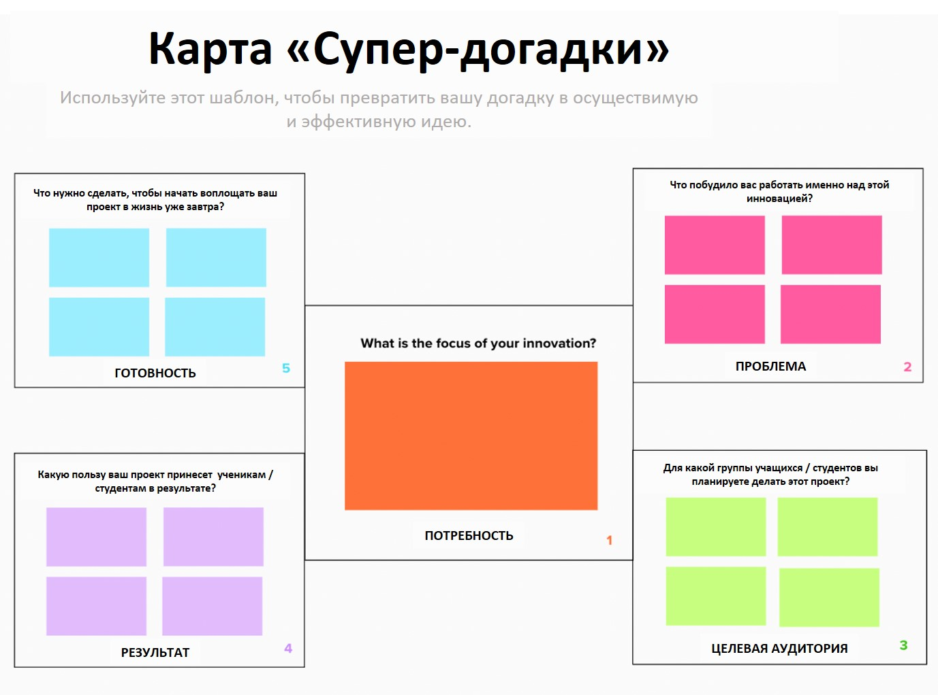
ИНСТРУКЦИЯ
Оранжевый:
К какой сфере будет относиться ваш проект (ваши проекты)? Обозначьте фокус своей инновации.
Примеры:
Критическое мышление
Совместная работа
Мотивация учащихся
Розовый:
Что побуждает вас работать над инновацией в этой сфере? Какие проблемы вы стараетесь решить?
Примеры:
Плохая посещаемость учебных занятий
Неудовлетворительные результаты контрольных работ
Низкая активность учащихся на уроках
Плохое поведение
Зелёный:
Какая группа учащихся / студентов будет задействована в вашем инновационном проекте? Для кого вы его делаете? (Пока пробуем на определённой группе учеников / студентов, а не на всех учащихся школы/колледжа).
Примеры:
Учащиеся 1 класса, испытывающие проблемы с чтением
Студенты физико-математической группы, часто пропускающие занятия
Фиолетовый:
Какова конечная цель вашей инновации? Что вы хотите увидеть в результате?
Примеры:
Повысить качество самостоятельной работы учащихся
Помочь студентам улучшить навыки совместной работы
Улучшить исследовательские навыки учащихся
Голубой:
Есть ли у вас все необходимые материалы, инструменты, устройства и разрешения для реализации этого проекта уже завтра? Получится ли его воплотить в жизнь в существующих условиях?
Пример:
Ваш инновационный проект не должен предполагать использование компьютеров, если у вас или ваших студентов / учащихся нет доступа к компьютерам.
Что является фокусом (сферой) вашей инновации?

Slide 2
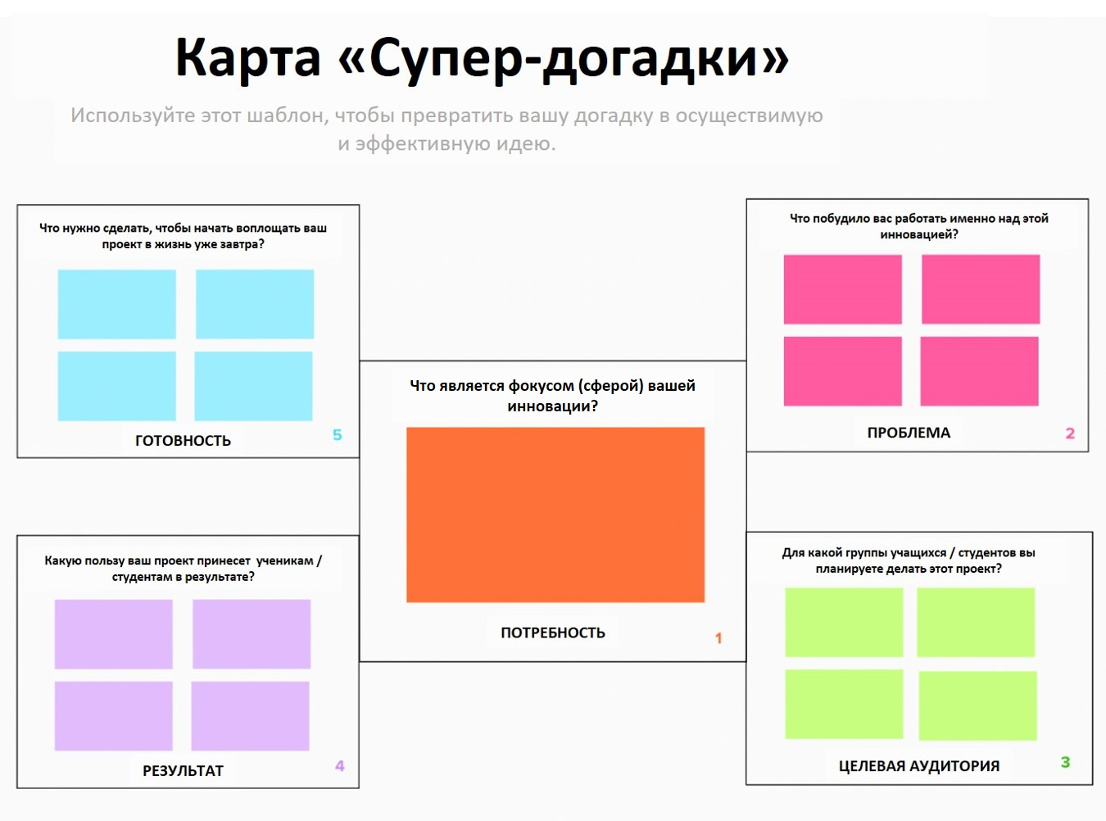
Пример заполненного
шаблона
Мы заметили, что учащиеся не поддерживают друг друга в ходе учебного процесса, и мы хотим изменить это положение вещей.
Получить разрешение от руководства школы на внесение изменений в существующую в школе методику преподавания
Получить разрешение от руководства школы на внесение изменений в существующую в школе методику преподавания
Желание улучшить посещаемость учебных занятий
Возможности более глубокого освоения учащимися изучаемых тем ограничены, мы хотим расширить наш методический арсенал.
Для нашей школы групповая работа учащихся не типична, но мы заметили, что детям нравится работать над заданиями вместе с друзьями.
Сформулировать ожидания от учащихся, чтобы разработать принципы и правила работы учащихся в группах
Сообщить родителям о работе над этим инновационным проектом и подготовить их к возможным изменениям.
Совместная работа
учащихся
Мы хотим, чтобы учащиеся в ходе работы в группе научились правильно использовать невербальные средства коммуникации.
Мы хотим, чтобы у учащихся повысилась мотивация к учебному процессу и возросло желания посещать школу регулярно.
Учащиеся, испытывающие трудности в освоении материала
Учащиеся 5 «А» класса
Мы хотим, чтобы учащиеся поддерживали друг друга в ходе групповой работы и развивали навыки взаимодействия в команде.
Учащиеся, испытывающие проблемы с мотивацией
Мы хотим, чтобы учащиеся брали на себя роль лидера в ходе работы в группе.

Slide 3
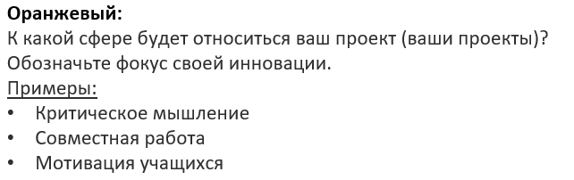
Что является фокусом (сферой) вашей инновации?
Ваш текст
ПОТРЕБНОСТЬ
1

Slide 4
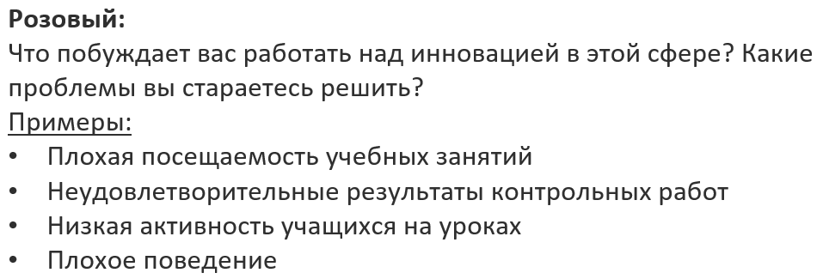
Что побудило вас работать именно над этой инновацией?
Ваш текст
Ваш текст
Ваш текст
Ваш текст
ПРОБЛЕМА
2

Slide 5
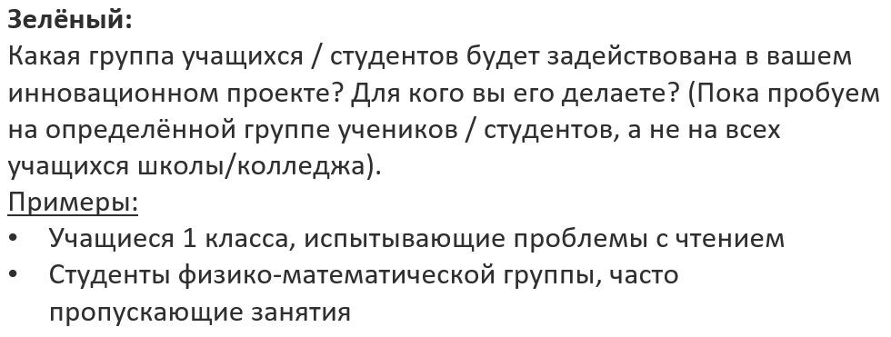
Для какой группы учащихся / студентов вы планируете делать этот проект?
Ваш текст
Ваш текст
Ваш текст
Ваш текст
ЦЕЛЕВАЯ АУДИТОРИЯ
3

Slide 6
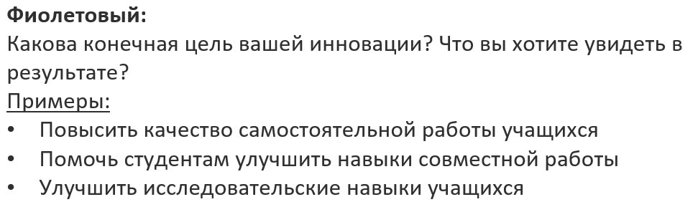
Какую пользу ваш проект принесет ученикам / студентам в результате?
Ваш текст
Ваш текст
Ваш текст
Ваш текст
РЕЗУЛЬТАТ
4

Slide 7
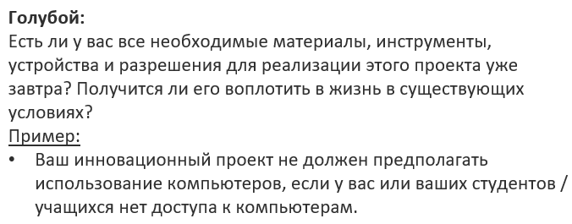
Что нужно сделать, чтобы начать воплощать ваш
проект в жизнь уже завтра?
Ваш текст
Ваш текст
Ваш текст
Ваш текст
ГОТОВНОСТЬ
5

